Slide 1
20190318
Machine Learning를 이용한 1D DBR 설계
Q-network Learning
Lee Jong Geon

Slide 2
Artificial Intelligence
Machine Learning
Supervised
Learning
Unsupervised Learning
Reinforcement
Learning
Classification
Clustering, recommendation
Reward maximization

Slide 3



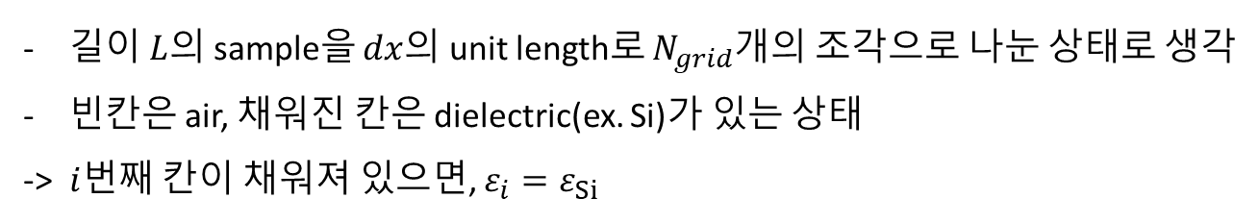
1D DBR model
$$L=N_{grid}∗dx$$
$$dx$$
$$i$$
…
길이 $L$의 sample을 $dx$의 unit length로 $N_{grid}$개의 조각으로 나눈 상태로 생각
빈칸은 air, 채워진 칸은 dielectric(ex. Si)가 있는 상태
-> $i$번째 칸이 채워져 있으면, $ε_{i}=ε_{Si}$

Slide 4
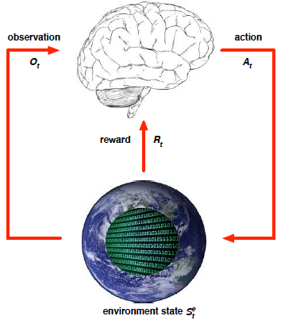
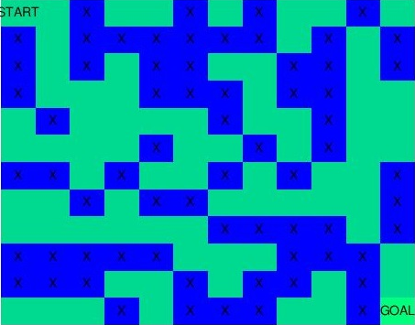
Q Learning
State(s), action(a), reward, state transition probability
Q: action-value function
$$Q\left(s_{t},a_{t}\right) ←Q\left(s_{t},a_{t}\right)+α\left[r_{t+1 }+γ\max_{a}{Q\left(s_{t+1},a\right)}−Q\left(s_{t},a_{t}\right)\right]$$
The New Action Value = The Old Value + The Learning Rate*(The New Information – The Old Information)
Ex. Maze Q-table
Q(s,a)
State = 12 * 12, action = 4 (up, down, right, left)
Q-table: 12*12*4
State가 table로 정의하기 힘들 정도로 많아지면 문제

Slide 5
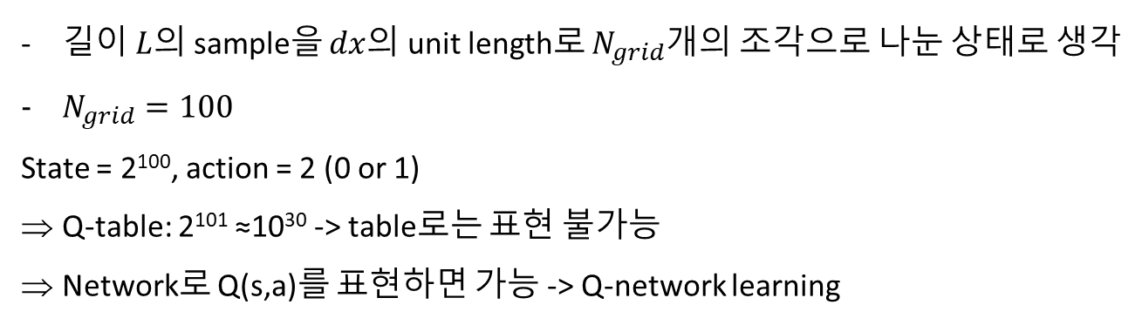
Q Learning - 1D DBR model
…
길이 $L$의 sample을 $dx$의 unit length로 $N_{grid}$개의 조각으로 나눈 상태로 생각
$N_{grid}=100$
State = 2¹⁰⁰, action = 2 (0 or 1)
Q-table: 2¹⁰¹ ≈10³⁰ -> table로는 표현 불가능
Network로 Q(s,a)를 표현하면 가능 -> Q-network learning

Slide 6
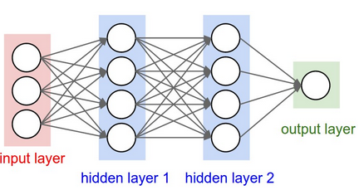
Q-network Learning
Q(s,a)

Slide 7

Q-network Learning (Python)
Programming 환경을 MATLAB에서 Python을 변경
더 많은 오픈소스 라이브러리 (Tensorflow)
Tensorflow: Google에서 만든 machine learning 라이브러리
GPU 활용이 MATLAB보다 편함

Slide 8
This Week
Reward 함수 수정: Reflectivity 에서 FWHM이 정의되지 않는 경우 점수가 없어 학습이 진행되지 않음
Deep Q Learning

